Slide 1
Конкурс знатоков Олимпийских игр
Второй Всероссийский фестиваль передового педагогического опыта
«Современные методы и приемы обучения»
февраль - май 2014 года
Панова Екатерина Фёдоровна
учитель физической культуры
Муниципальное общеобразовательное учреждение
средняя общеобразовательная школа №34
Хабаровский край, г. Комсомольск-на-Амуре
Электронное периодическое издание НАУКОГРАД
февраль - май 2014 года

Slide 2
«Разминка»
Правильный ответ – 2 балла

Slide 3
О каком зимнем Олимпийском виде спорта идет речь?
Скоростной спуск на спортивных санях, лежа на животе, по специально изготовленным трассам.

Slide 4
О каком зимнем Олимпийском виде спорта идет речь?
Вид спорта, в котором необходимо, как можно быстрее преодолеть соревновательную дистанцию на ледовом стадионе по замкнутому кругу.

Slide 5
О каком зимнем Олимпийском виде спорта идет речь?
Вид спорта, где лыжники стреляют

Slide 6
О каком зимнем Олимпийском виде спорта идет речь?
Название этого вида спорта переводится со старофранцузского, как «пастуший посох с крюкой».

Slide 7
О каком зимнем Олимпийском виде спорта идет речь?
Первоначальное название вида спорта, включающего прыжки с трамплина и лыжную гонку

Slide 8
О каком зимнем Олимпийском виде спорта идет речь?
Вид спорта, в котором спортсменам необходимо как можно быстрее преодолеть соревновательную дистанцию на лыжах

Slide 9
О каком зимнем Олимпийском виде спорта идет речь?
Спуск на лыжах на скорость по специально подготовленной трассе

Slide 10
О каком зимнем Олимпийском виде спорта идет речь?
Какому виду спорта посвящены слова песни: «великолепная пятерка и вратарь».

Slide 11
О каком зимнем Олимпийском виде спорта идет речь?
Спуск двух или четырех спортсменов на специальном снаряде по специально изготовленной трассе

Slide 12
О каком зимнем Олимпийском виде спорта идет речь?
Этот вид спорта пришел к нам из Норвегии, его название переводится как «след на снегу»

Slide 13
«Да или нет?»
Правильный ответ – 2 балла

Slide 14
Олимпиада – период, состоящий из четырех последовательных лет.

Slide 15
Олимпийский символ – пять переплетенных колец, олицетворяющих единство пяти континентов и встречу спортсменов всего мира на Олимпийских играх

Slide 16
Олимпийский флаг –
синее полотнище с олимпийским символом

Slide 17
Олимпийская эмблема –
сочетание пяти колец с
каким-нибудь другим элементом, например с девизом

Slide 18
Олимпийская хартия – это свод законов, по которому живет олимпийское движение

Slide 19
Олимпийский огонь зажигается от лучей солнца в Греции

Slide 20
Зимние Олимпийские игры в 2010 году проходили в Канаде?

Slide 21
Парад участников на открытии Олимпийских игр возглавляют спортсмены?

Slide 22
Проходили ли летние Олимпийские игры в России?

Slide 23
На торжественном закрытии поднимаются два флага: Греции и страны - организатора данных Олимпийских игр

Slide 24
« Спортсмены»
Правильный ответ – 3 балла

Slide 25
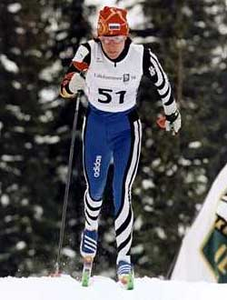

Slide 26
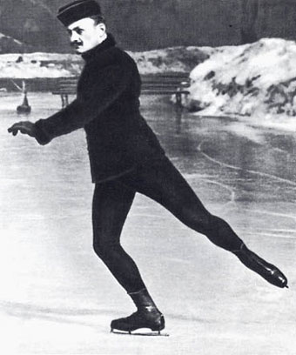

Slide 27
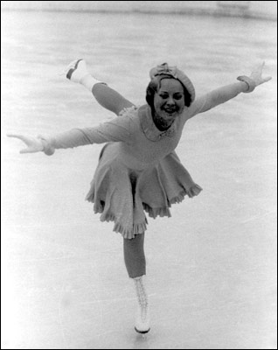

Slide 28
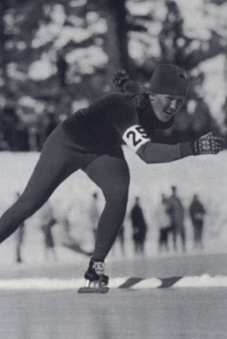

Slide 29
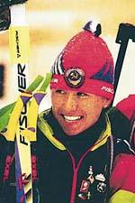

Slide 30
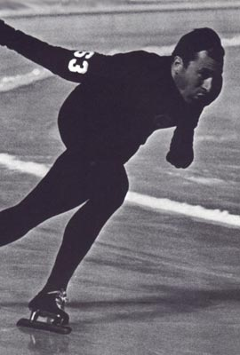

Slide 31
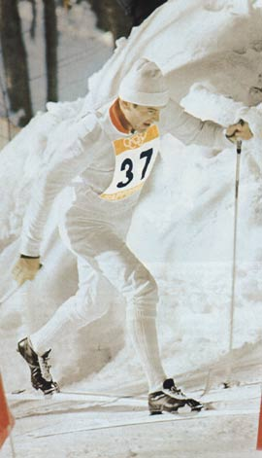

Slide 32
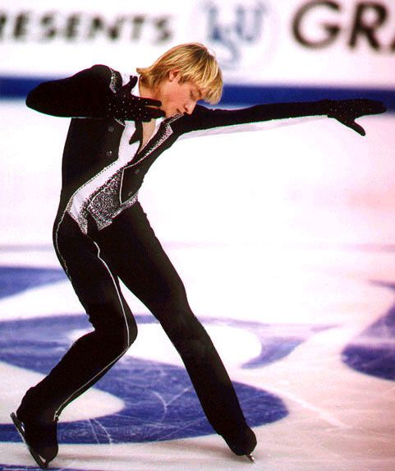
.

Slide 33
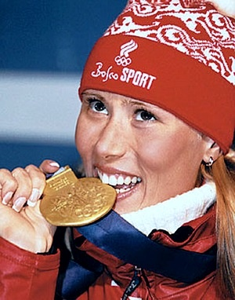

Slide 34
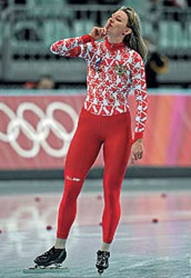

Slide 35
Спасибо всем участникам конкурса Знатоков Олимпийских игр!

